Slide 1


Xây dựng hệ thống thông tin địa lý (GIS) về hạ tầng giao thông bộ Thành phố Cần Thơ
Trường Đại học Cần Thơ
Khoa Công nghệ thông tin & Truyền thông
Bộ môn Hệ thống thông tin & Toán ứng dụng
Luận văn tốt nghiệp
Giáo viên hướng dẫn
ThS. Phan Tấn Tài
Sinh viên thực hiện
Hoàng Đức Nhã
MSSV: 1081411
Lớp hệ thống thông tin K34
Cần Thơ, tháng 5 năm 2012
Notes:
10 giây
Kính thưa quý thầy cô cùng các bạn!
Em xin phép được trình bày đề tài luận văn tốt nghiệp: Xây dựng hệ thống thông tin địa lý về hạ tầng giao thông bộ thành phố Cần Thơ
Do thầy Phan Tấn Tài hướng dẫn
Và em Hoàng Đức Nhã thực hiện.

Slide 2
Nội dung trình bày
Tổng quan
Cơ sở lý thuyết
Giải quyết vấn đề
Kết quả đạt được
Hạn chế
Hướng phát triển
Notes:
30 giây

Slide 3
Đặt vấn đề
Đề tài “Xây dựng hệ thống thông tin địa lý về kết cấu hạ tầng của Thành phố Cần Thơ”.
Chuyên đề 2 “Tìm hiểu yêu cầu hệ thống thông tin về cơ sở hạ tầng giao thông Thành phố Cần Thơ”.
Xây dựng hệ thống thông tin địa lý dựa trên cơ sở là các kết quả đạt được từ Chuyên đề 2.
Notes:
2 phút
Mục tiêu của đề tài “Xây dựng hệ thống thông tin địa lý về kết cấu hạ tầng của Thành phố Cần Thơ” do TS. Trần Cao Đệ làm chủ nhiệm là nghiên cứu hiện trạng và tạo cơ sở khoa học đề xuất một hệ thống GIS về kết cấu hạ tầng của Thành phố Cần Thơ. Đây không chỉ đơn thuần là một đề tài nghiên cứu khoa học, mà còn là dự án nghiên cứu tiền khả thi cho việc xây dựng GIS tại Thành phố Cần Thơ.

Slide 4
Lịch sử vấn đề
Hiện nay HTTT quản lý mạng lưới giao thông của Thành phố Cần Thơ chưa được tin học hóa.
Sở đang sử dụng thử nghiệm Phần mềm “Quản lý hệ thống tuyến giao thông”.
Đề tài “Xây dựng hệ thống thông tin địa lý về kết cấu hạ tầng của Thành phố Cần Thơ” do TS. Trần Cao Đệ làm chủ nhiệm.
Notes:
Đề tài thầy Đệ được nghiệm thu khoảng tháng 12/2011.

Slide 5
Mục tiêu
Dựa trên tất cả các phân tích khả thi đã có phát triển hệ thống tương đối hoàn chỉnh để quản lý hạ tầng giao thông bộ Thành phố Cần Thơ.
Notes:
Được xem như là bước tiếp theo cho đề tài thầy Trần Cao Đệ
Thực hiện cài đặt hệ thống trên cơ sở các nghiên cứu, phân tích về mặt lý thuyết.

Slide 6
Phạm vi
Xây dựng tập các công cụ hỗ trợ quản lý và khai thác bản đồ.
Xây dựng công cụ quản lý, phân quyền người dùng.
Xây dựng các công cụ cho phép cập nhật dữ liệu thuộc tính.
Xây dựng công cụ lập báo cáo thống kê.
Notes:
Các yêu cầu dựa toàn bộ vào chuyên đề 2
Nhưng không có phần chia sẻ thông tin với các sở ban ngành khác.
Tập trung vào phân hệ đường bộ bỏ qua phân hệ đường thủy.
Sơ đồ lớp dựa trên mô tả từ Chuyên đề 2.
Xây dựng tập các công cụ hỗ trợ quản lý và khai thác bản đồ:
Hiển thị bản đồ
Tương tác bản đồ
Đo khoảng cách
Xem thông tin các đối tượng trên bản đồ
Tìm kiếm trên bản đồ
In bản đồ
Tìm đường đi
Xây dựng công cụ quản lý, phân quyền người dùng.
Xây dựng các công cụ cho phép cập nhật dữ liệu thuộc tính cho các đối tượng giao thông đường bộ như: đường bộ, cầu, bến xe, bến xe buýt...
Xây dựng công cụ lập báo cáo thống kê phục vụ công tác quản lý giao thông bộ:
Báo cáo hiện trạng giao thông bộ
Báo cáo thống kê xây mới, duy tu sửa chữa và nâng cấp hệ thống giao thông
Báo cáo hiện trạng cầu đường bộ…

Slide 7
Kế hoạch thực hiện
STT | Tuần | Công việc
1 | 1 | Tìm hiểu về GIS, WebGIS, chuẩn OpenGIS
2 | 2 | Tìm hiểu hệ quản trị CSDL PostgreSQL và PostGIS
3 | 3 | Tìm hiểu máy chủ GeoServer và OpenLayers
4 | 4 | Phân tích yêu cầu
5 | 5 | Thiết kế mô hình
6 | 6, 7, 8 | Số hóa bản đồ từ file AutoCAD bằng phần mềm MapInfo
7 | 9 | Chuyển bản đồ đã số hóa vào hệ quản trị CSDL PostgreSQL
8 | 10, 11, 12, 13, 14 | Đăng ký bản đồ với GeoServer và xây dựng WebGIS
9 | 15 | Kiểm tra và sửa lỗi chương trình
10 | 16, 17 | Viết báo cáo

Slide 8
Cơ sở lý thuyết
Hệ thống thông tin địa lý GIS
Chuẩn mở OpenGIS
WebGIS với giải pháp mã nguồn mở
Notes:
3 phút

Slide 9
Hệ thống thông tin địa lý GIS
GIS (Geographic Information System) = Địa lý + Thông tin + Hệ thống
Đang được ứng dụng rộng rãi
GIS
Con người
Dữ liệu
Phân tích
Phần mềm
Phần cứng
Notes:
Địa lý được sử dụng vì GIS trước hết liên quan đến các đặc trưng “địa lý” hay “không gian”.
Thông tin được sử dụng vì nó liên quan đến khối dữ liệu khổng lồ do GIS quản lý. Các đối tượng thế giới thực đều có tập riêng các dữ liệu chữ số thuộc tính hay đặc tính (còn gọi là dữ liệu phi hình học, dữ liệu thống kê) và các thông tin vị trí cần cho lưu trữ, quản lý các đặc trưng không gian.
Hệ thống đề cập đến cách tiếp cận hệ thống của GIS. Môi trường hệ thống GIS được chia nhỏ thành các module, để dễ hiểu, dễ quản lý, nhưng chúng được tích hợp thành hệ thống thống nhất, toàn vẹn.
Các bộ phận của GIS
Con người xây dựng và sử dụng GIS.
Nguồn dữ liệu cho GIS có thể từ những ảnh chụp từ máy bay, ảnh vệ tinh, đường đồng mức, bản đồ số về môi trường hay địa bạ về quyền sử dụng đất.
Phân tích: Các chuyên gia điều hành GIS bằng các hàm, thủ tục và các quyết định.
Ứng dụng (Báo cáo tr 19):
Nông nghiệp
Địa lý thương mại
Tình báo quân sự
Sinh thái và bảo tồn
Quản lý môi trường…
Định nghĩa của Dueker (Báo cáo tr 1)
GIS là một hệ thống thông tin đặc biệt với cơ sở dữ liệu gồm những đối tượng, những hoạt động hay những sự kiện phân bố trong không gian được biểu diễn như những điểm, đường, vùng trong hệ thống máy tính. Hệ thống thông tin địa lý (GIS) xử lý, truy vấn dữ liệu theo điểm, đường, vùng phục vụ cho những hỏi đáp và phân tích đặc biệt.

Slide 10
Chuẩn OpenGIS
Tổ chức OGC
OpenGIS
WMS
WFS
WCS
Notes:
OGC (Open Geospatial Consortium)
Thành lập 25/9/1994
Là một tổ chức xây dựng các chuẩn với tính chất đồng tâm, tự nguyện, có tính toàn cầu và phi lợi nhuận.
Thường gọi đó là các đặc tả OPENGIS (OpenGIS Specifications).
Các đặc tả OpenGIS hỗ trợ các giải pháp đồng vận hành, tích hợp làm cho dữ liệu địa lý luôn sẵn sàng phục vụ cho Web, các dịch vụ trên nền tảng định vị, các dịch vụ không dây và phù hợp với các xu hướng chính của công nghệ thông tin.
OpenGIS đưa ra 3 chuẩn dịch vụ truy cập thông tin địa lý mang tính chuẩn hóa cao là:
WMS (Web Map Service): giúp tạo ra các bản đồ dựa trên các dữ liệu địa lý. Các bản đồ này được hiển thị dưới định dạng ảnh như PNG, GIF, JPEG hoặc các định dạng thành phần đồ họa vector như SVG (Scalable Vector Graphics), WebCGM (Web Computer Graphics Metafile).
WFS (Web Feature Service): cho phép một client nhận và cập nhật dữ liệu không gian được mã hóa trong GML từ nhiều WFS khác nhau.
WCS (Web Coverage Service): cung cấp dữ liệu dưới dạng Coverage. Coverage là loại dữ liệu biểu diễn các hiện tượng thay đổi theo không gian.
Ngoài đặc tả dịch vụ, OpenGIS còn đặc tả một số chuẩn phục vụ cho quá trình truy vấn, truyền tải, định dạng thông tin:
GML
KML
Filter Encoding
Simple Features
GeoAPI
CityGML…

Slide 11
WebGIS với giải pháp nguồn mở
Hiện nay giải pháp nguồn mở khá phong phú và đa dạng.
Phần mềm phía Server: GeoServer, Map Server, Mapfish, deegree, Mapbender…
Phần mềm phía Client: OpenLayers, GeoExt, kvwmap…
Phần mềm Desktop: GRASS, Quantum GIS, uDIG, gvGIS, Ilwis…

Slide 12



WebGIS với giải pháp nguồn mở
Hệ quản trị CSDL không gian: PostgreSQL + PostGIS, MySQL…

Slide 13
WebGIS với giải pháp nguồn mở
GeoServer
PostgreSQL
PostGIS
OpenLayers
pgRouting
Notes:
GeoServer được phát triển trên nền công nghệ JAVA sử dụng bộ thư viện Geotools, có khả năng kết nối với hầu hết các hệ quản trị cơ sở dữ liệu phổ biến như: Microsoft SQL Server 2008, MySQL, PostgreSQL+PostGIS, …
OpenLayers là một bộ thư viện Javascript cho phép hiển thị bản đồ tại các ứng dụng web được sử dụng khá phổ biến ngày nay. Hỗ trợ nhiều loại dịch vụ (WMS, WFS, WCS...) và mapserver như ArcGIS, Geoserver, Mapserver.
PostgreSQL là một chương trình mã nguồn mở xây dựng trên mã nguồn ban đầu của đại học Berkeley. Nó theo chuẩn SQL99 và có nhiều đặc điểm hiện đại:
Câu truy vấn phức hợp (complex query)
Khóa ngoại (foreign key)
Thủ tục sự kiện (trigger)
Các khung nhìn (view)
Tính toàn vẹn của các giao dịch (integrity transactions)
Việc kiểm tra truy cập đồng thời đa phiên bản (multiversion concurrency control)
PostGIS là một phần mềm mã nguồn (được phát hành với giấy phép GNU General Public License) mở bổ sung cho hệ quản trị cơ sở dữ liệu đối tượng quan hệ PostgreSQL khả năng hổ trợ các đối tượng địa lý.
PgRouting cung cấp chức năng phân tích mạng ở mức CSDL sử dụng trong PostgreSQL/PostGIS.

Slide 14
Giải quyết vấn đề
Phân tích hệ thống
Thiết kế chương trình
Notes:
3 phút

Slide 15
Phân tích hệ thống
Sơ đồ Use Case
Sơ đồ lớp

Slide 16
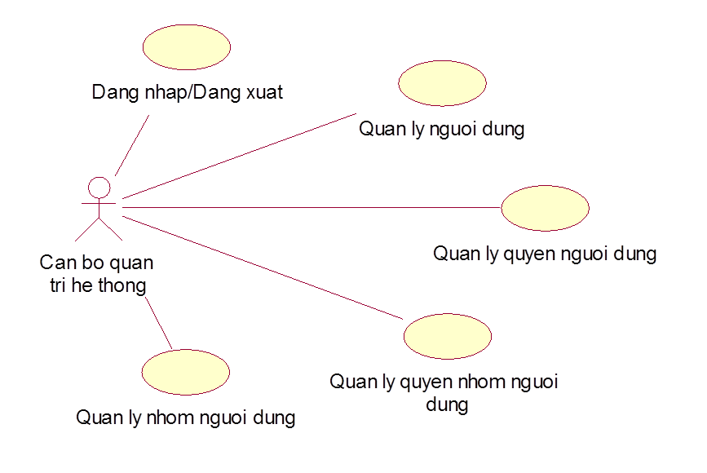
Sơ đồ Use Case
Notes:
Sơ đồ Use Case được lấy từ kết quả của Chuyên đề 2 của thầy Phan Tấn Tài
Có lược bỏ một số chức năng chia sẻ dữ liệu, các chức năng liên quan tới phân hệ đường thủy.

Slide 17
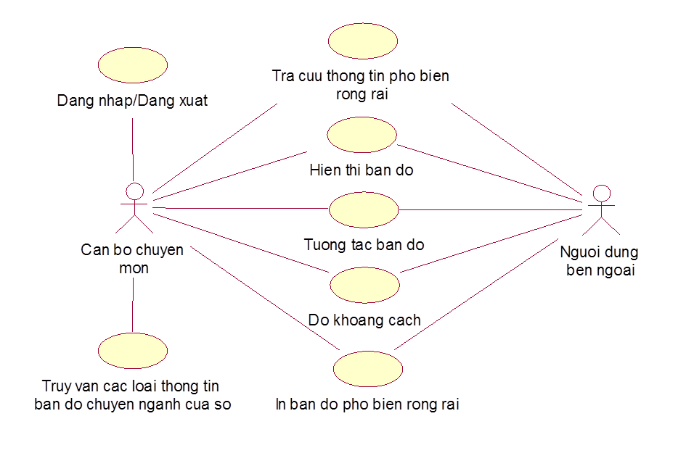
Sơ đồ Use Case

Slide 18
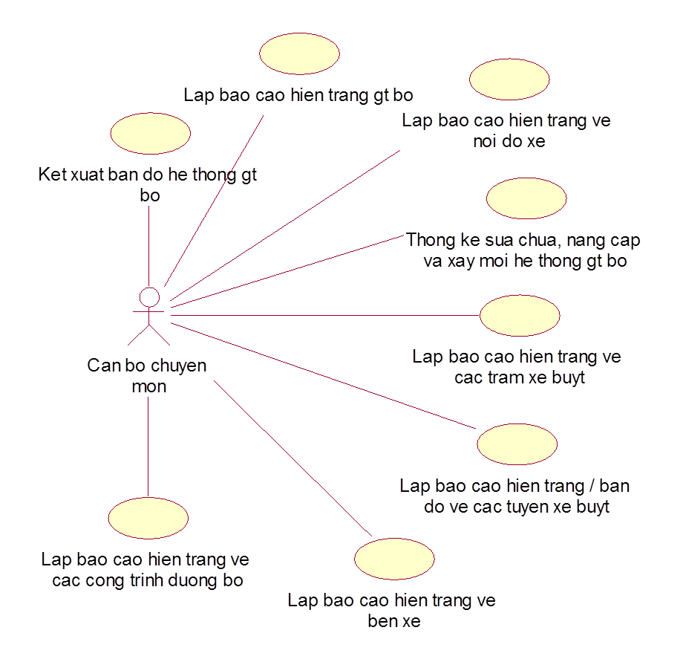
Sơ đồ Use Case

Slide 19
Sơ đồ lớp
Notes:
Sơ đồ lớp được em xây dựng dựa trên các mô tả lấy từ Chuyên đề 2.

Slide 20
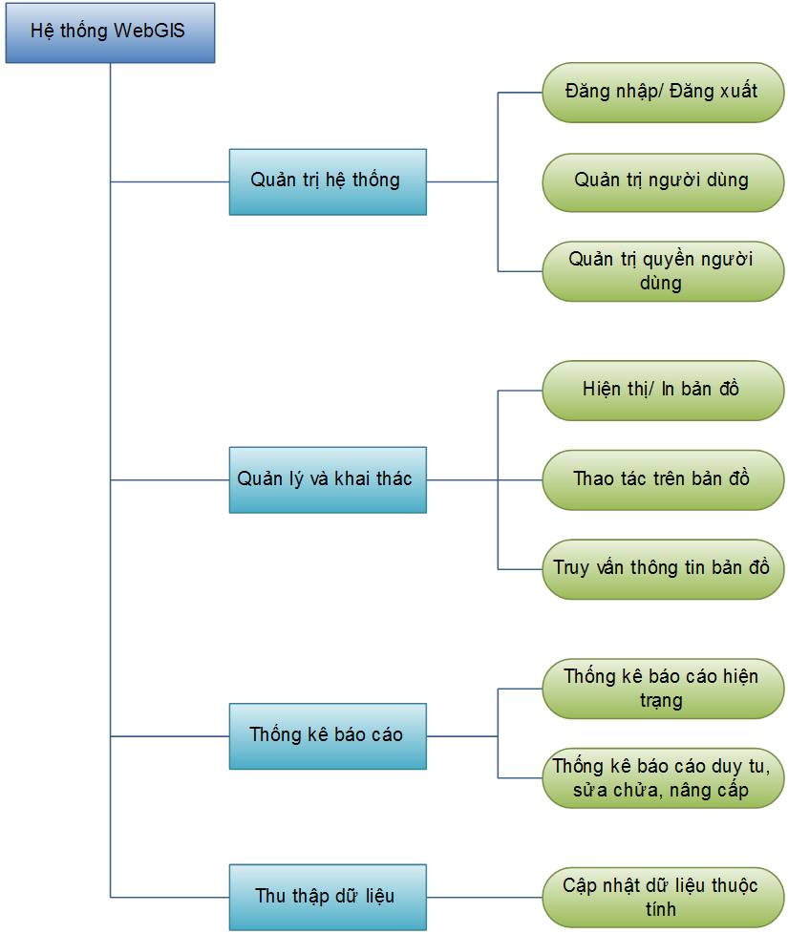
Thiết kế chương trình
Notes:
Sơ đồ chức năng của chương trình

Slide 21
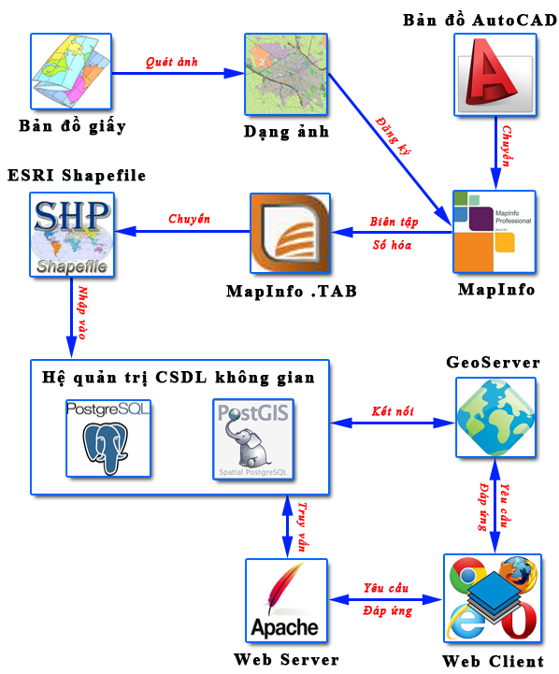
Thiết kế chương trình
Notes:
Các bước xây dựng WebGIS:
+ Số hóa bản đồ
+ Chuyển sang Shapefile
+ Nhập vào hệ quản trị CSDL không gian
+ Kết nối với GeoServer (Xuất bản các lớp bản đồ, xây dựng các style cho các lớp…)
+ Xây dựng WebGIS client với OpenLayers

Slide 22
Kết quả đạt được
Hiển thị và thao tác bản đồ
Tìm kiếm các đối tượng trên bản đồ
Xem thông tin của đối tượng
Tìm đường đi ngắn nhất
Đo khoảng cách, diện tích
Notes:
1 phút

Slide 23
Kết quả đạt được
Xuất bản đồ: In hoặc xuất PDF
Thống kê báo cáo
Cập nhật dữ liệu thuộc tính
Các chức năng quản trị người dùng
Notes:
2 phút

Slide 24
Hạn chế
Thiếu dữ liệu
Tính năng tìm kiếm chưa linh hoạt
Tìm đường đi còn khá sơ khai
Chưa tìm được giải pháp để thêm lớp bản đồ trực tiếp
Chưa chia sẻ thông tin với các sở ban ngành khác
Notes:
30 giây

Slide 25
Hướng phát triển
Hoàn thiện các chức năng
Bổ sung thêm một số chức năng còn thiếu
Bổ sung thêm dữ liệu, các lớp bản đồ
Tìm giải pháp để đưa hệ thống hoạt động trên môi trường Internet
Notes:
30 giây

Slide 26
Xin cám ơn quý thầy cô và các bạn!
Trường Đại học Cần Thơ
Khoa Công nghệ thông tin & Truyền thông
Bộ môn Hệ thống thông tin & Toán ứng dụng
Cần Thơ, tháng 5 năm 2012
Notes:
10 giây

